Slide 1
图像分类
赵亚凤
东北林业大学 计算机与控制工程学院

Slide 2
图像分类
什么是图像分类任务，它有哪些应用场合？
图像分类任务有哪些难点？
基于规则的方法是否可行？
什么是数据驱动的图像分类范式？
常用的分类任务评价指标是什么？

Slide 3
图像分类
什么是图像分类任务，它有哪些应用场合？
图像分类任务有哪些难点？
基于规则的方法是否可行？
什么是数据驱动的图像分类范式？
常用的分类任务评价指标是什么？

Slide 4
什么是图像分类任务？
图像分类任务是计算机视觉中的核心任务，其目
标是根据图像信息中所反映的不同特征，把不同类别 的图像区分开来。

Slide 5
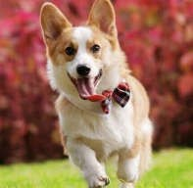
什么是图像分类任务？
图像分类：从已知的类别标签集合中为给定的输入图片选定一个类别标签。
标签: {狗，猫，卡车，飞机，...}
狗

Slide 6
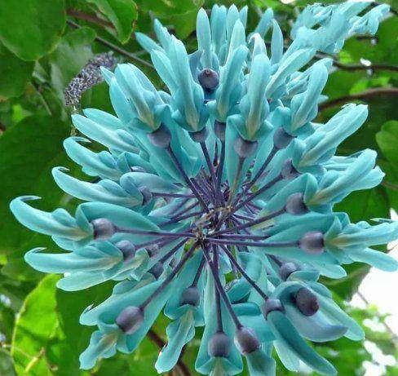
它有哪些应用场合？
绿玉藤 是一种比较稀有的花，只能
在菲律宾雨林中找到，它的颜色是 绿色和蓝色的，被称为玉葡萄，因 为生长的地方被破坏了，只能生长 在指定的土壤中的濒危物种。

Slide 7
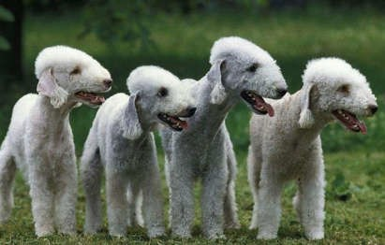
它有哪些应用场合？
贝灵顿梗 原产于英国，主要用途是用来
猎取狐狸、野兔和獾的隐藏的猎物。18 世纪末到19世纪初，由惠比特犬、丹迪 丁蒙梗等犬种交配繁衍而成，经培育改 良成现今如此身高、美丽、快速敏捷的 犬种，并保持原有的活力及耐力性。

Slide 8
图像分类
什么是图像分类任务，它有哪些应用场合？
图像分类任务有哪些难点？
基于规则的方法是否可行？
什么是数据驱动的图像分类范式？
常用的分类任务评价指标是什么？

Slide 9
图像分类任务有哪些难点呢？

Slide 10
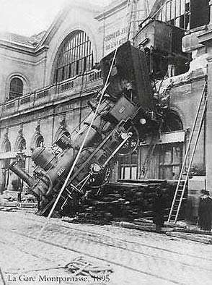
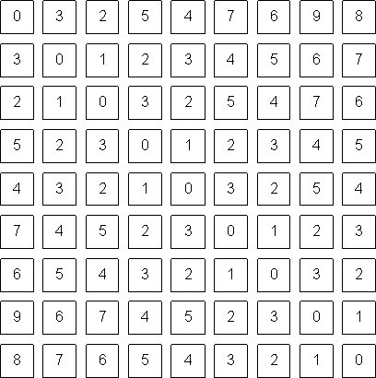
语义鸿沟
跨越“语义鸿沟”建立像素到语义的映射
我们看到的
机器看到的
Source: S. Narasimhan

Slide 11
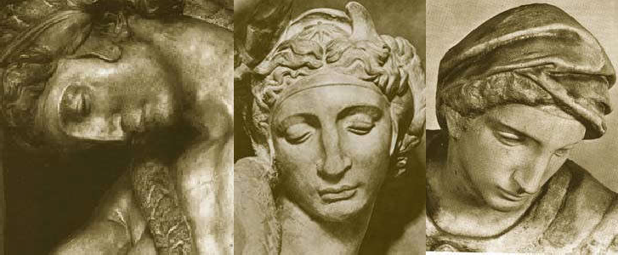
视角
Michelangelo 1475-1564
Source：S. Lazebnik

Slide 12
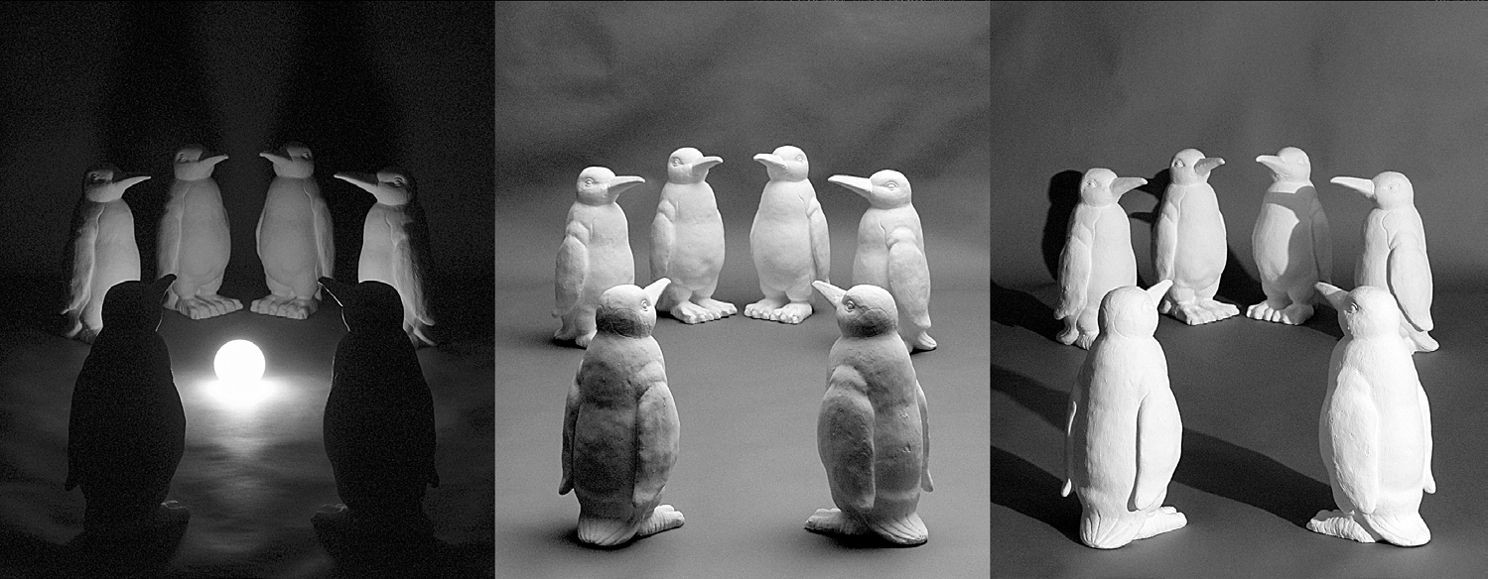
光照
Source: J. Koenderink

Slide 13
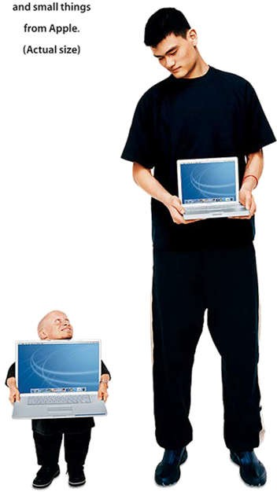
尺度
Source：S. Lazebnik

Slide 14

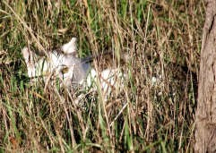
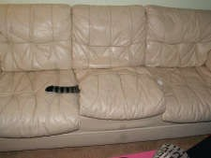
遮挡
Source：Fei-Fei Li

Slide 15
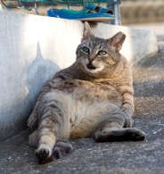
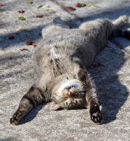
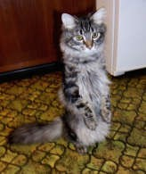
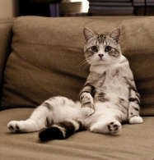
形变
Source：Fei-Fei Li

Slide 16
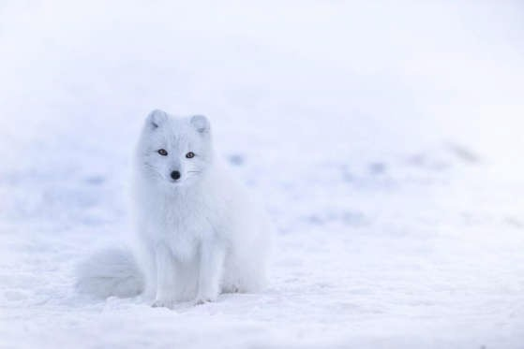
背景杂波

Slide 17


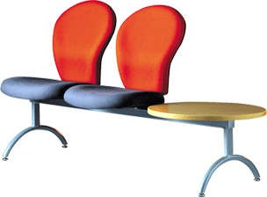
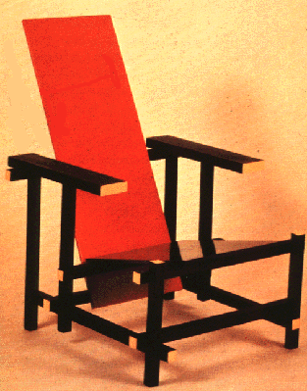
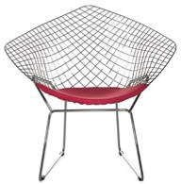

类内形变
Source: Fei-Fei

Slide 18
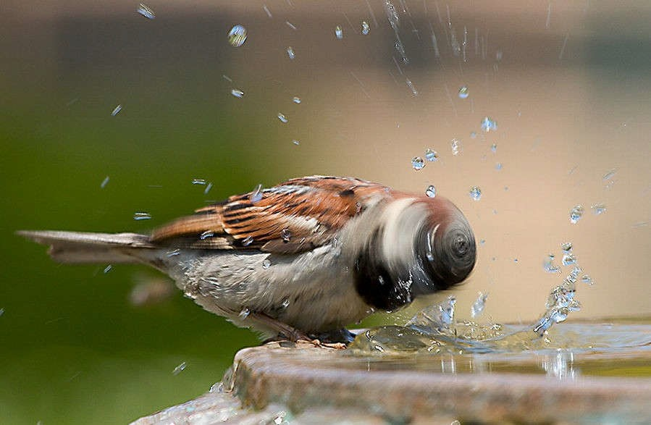
运动模糊
Source：S. Lazebnik

Slide 19
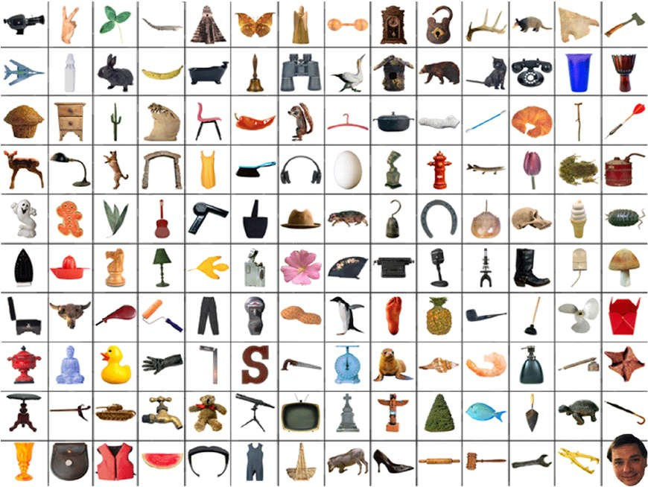
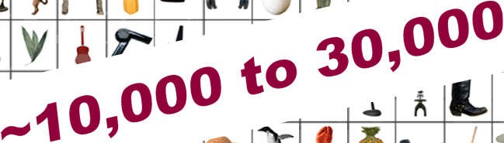
类别繁多
Source：Fei-Fei Li

Slide 20
图像分类
什么是图像分类任务，它有哪些应用场合？
图像分类任务有哪些难点？
基于规则的方法是否可行？
什么是数据驱动的图像分类范式？
常用的分类任务评价指标是什么？

Slide 21
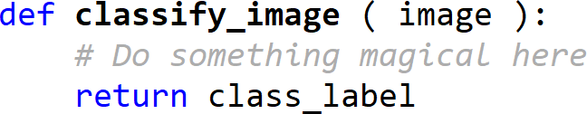
基于规则的分类方法是否可行？
通过硬编码的方法识别猫或其他类

Slide 22
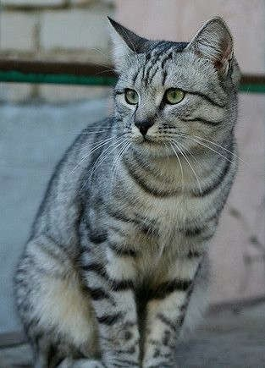
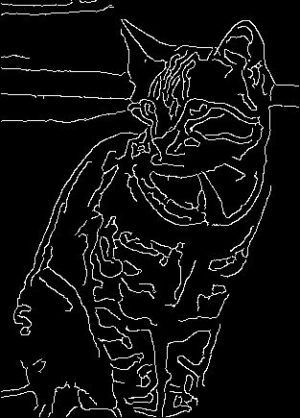
基于规则的分类方法是否可行？
已经做过的尝试:
边缘检测
角点
?
Source：Fei-Fei Li
21

Slide 23
基于规则的分类方法是否可行？
通过硬编码的方法识别猫或其他
类，是一件很困难的事。

Slide 24
图像分类
什么是图像分类任务，它有哪些应用场合？
图像分类任务有哪些难点？
基于规则的方法是否可行？
什么是数据驱动的图像分类范式？
常用的分类任务评价指标是什么？

Slide 25
数据驱动的图像分类方法
数据集构建
分类器设计与学习
分类器决策

Slide 26
分类器设计与学习
决策
输入图像X
输入图像X_{i}
图像表示
图像表示
模型参数
分类模型
分类模型
参数 更新
真实值y
预测值y�
优化算法
类别预测 y�_{i}
损失函数
损失值

Slide 27
分类器设计与学习
图像表示
输入图像X
像素表示
图像表示
全局特征表示（如GIST）
模型参数
分类模型
局部特征表示（如SIFT
参数 更新
特征+词袋模型）
真实值y
预测值y�
优化算法
损失函数
损失值

Slide 28
分类器设计与学习
分类器
输入图像X
近邻分类器
图像表示
贝叶斯分类器
模型参数
分类模型
线性分类器
参数 更新
支撑向量机分类器
真实值y
预测值y�
优化算法
神经网络分类器
损失函数
随机森林
损失值

Slide 29
分类器设计与学习
损失函数
输入图像X
0-1损失
图像表示
多类支撑向量机损失
模型参数
分类模型
交叉熵损失
参数 更新
...
真实值y
预测值y�
优化算法
损失函数
损失值

Slide 30
分类器设计与学习
优化方法
一阶方法
梯度下降
随机梯度下降
小批量随机梯度下降
二阶方法
输入图像X
图像表示
模型参数
分类模型
参数 更新
真实值y
预测值y�
牛顿法
BFGS
L-BFGS
优化算法
损失函数
损失值

Slide 31
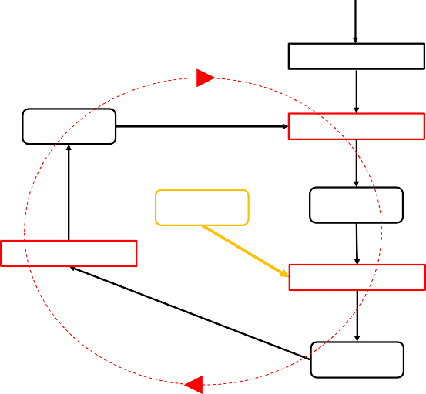
分类器设计与学习
训练过程
数据集划分
数据预处理
数据增强
欠拟合与过拟合
减小算法复杂度
使用权重正则项
使用droput正则化
超参数调整
模型集成
输入图像X
图像表示
模型参数
分类模型
参数 更新
真实值y
预测值y�
优化算法
损失函数
损失值

Slide 32
图像分类
什么是图像分类任务，它有哪些应用场合？
图像分类任务有哪些难点？
基于规则的方法是否可行？
什么是数据驱动的图像分类范式？
常用的分类任务评价指标是什么？

Slide 33
图像分类任务的评价指标
正确率（accuracy）= 分对的样本数/全部样本数
错误率（error rate) = 1 – 正确率

Slide 34

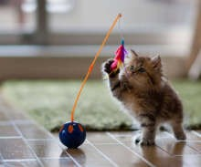



Top1指标与Top5指标
√
×
√
√
TOP1
预测1: 猫 狗 车 树 椅子
预测2: 狗 猫 车 树 椅子
预测
TOP5
预测1: 猫 狗 车 树 椅子
预测2: 狗 猫 车 树 椅子

